Slide 1
핵심기술보고서
2018년 3학년 2학기 정보통신종합설계1 핵심기술보고서
팀명: 1팀(VICER) 팀원: 201502085 유정현
제출: 2018년 10월 11일 (목)요일

Slide 2
2018년 3학년 2학기 정보통신종합설계1 핵심기술보고서
목차
01 | 02 | 03
파트 소개 | 핵심 기술 조사 및 분석 | 개발 계획 및 진행 상황
3p | 5p | 10p

Slide 3
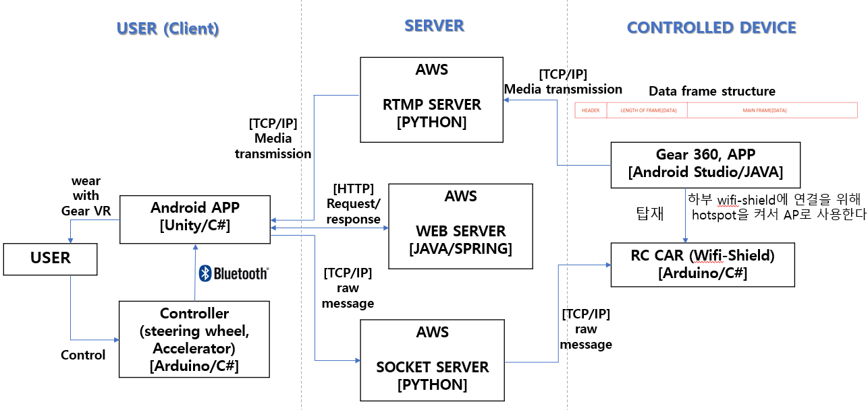
2018년 3학년 2학기 정보통신종합설계1 핵심기술보고서
파트 소개 (1)
USER가 요청한 정보를 확인하여 처리하는 작업

Slide 4
2018년 3학년 2학기 정보통신종합설계1 핵심기술보고서
파트 소개 (2): 세부적인 분류 및 분석
[HTTP]
Request
Web
Application Server
Android
Application
Web
Server
Response
1. 사용자가 어플리케이션의 첫 화면에서 아이디(이메일)와 비밀번호를 입력하고 로그인 버튼을 누르게 되면(Request), HTTP POST 통신 방식을 통하여 서버를 통해 JDBC로 접속된 Database에서 회원 정보와 비교하면서 일치하는 정보를 찾으면 시리얼 번호를 입력 받는 창으로 넘어가도록 처리한다. (Response)
2. 사용자가 회원가입 화면에서 계정을 생성하기 위해 자신의 정보를 입력하면(Request), HTTP POST 통신 방식으로 Database에 회원 정보를 저장한다. (Response)
3. 사용자가 로그인 후 회원 가입시 입력한 차량의 시리얼 번호를 입력하면(Request), 서버로 그 정보를 넘겨서 차량을 제어할 수 있는 권한을 가지도록 처리한다.(Response)
Spring Framework를 이용하여 만든 Java code를 웹컨테이너인 Tomcat을 이용하여 Back-end 처리를 해준다. 그러면, Tomcat이 처리하는 Spring Code로 부터 Database에서 맞는 정보를 찾아낸다. (로그인 및 시리얼 번호 확인을 위한 동적인 페이지 처리)

Slide 5

핵심 기술 조사 및 분석 (1) : Spring Framework는 ?
2018년 3학년 2학기 정보통신종합설계1 핵심기술보고서
1. Spring Framework
POJO(Plain Old Java Object) 기반의 구성
자바(JAVA)언어를 기반으로, 다양한 어플리케이션을 제작하기 위한 약속된 프로그래밍 틀로, 톰캣을 이용할 수 있으며, 코드의 경량화와 개발 중 테스트가 쉽다. 즉, 접근성이 용이하다는 점이 큰 장점이다. 스프링에서 제공하는 프레임워크가 애플리케이션에 기여하는 안정성 또한 상당히 크다.
A객체
setter() or construct()
2) DI(Dependency Injection)와 IOC Container
의존객체 주입방식으로 객체를 생성하거나 조립한다. 그래서 JAVA 파일을 수정할 필요없이 스프링 파일만을 수정하면 되므로 개발이 편리하며, 객체를 쉽게 확장하거나 재사용할 수 있다.
A객체
B객체
C객체
new B()
new C()
new X()
new Z()
new Y()
IOC 컨테이너

Slide 6

핵심 기술 조사 및 분석 (2): Spring Framework를 위한 학습
2018년 3학년 2학기 정보통신종합설계1 핵심기술보고서
2. JSP(Java Server Page)
HTML내에 자바 코드를 삽입하여 웹 서버에서 동적으로 웹 페이지를 생성하여 웹 브라우저에 돌려주는 언어로, 웹 애플리케이션 서버에서 동작한다. 클라이언트에서 서비스가 요청되면, 서버는 JSP의 실행을 요구하고, JSP는 웹 애플리케이션 서버의 서블릿 컨테이너에서 서블릿 원시코드로 변환된다. 그 후에 서블릿 원시코드는 바로 컴파일된 후 실행되어 결과를 HTML 형태로 클라이언트에 돌려준다.(응답을 HTML로 한다.)
3. Java Servlet
자바를 사용하여 웹페이지를 동적으로 생성하는 서버측 프로그램 혹은 그 사양을 말하며, 웹 서버의 성능을 향상하기 위해 사용되는 자바 클래스의 일종이다. 서블릿은 JSP와 비슷한 점이 있지만, JSP가 HTML 문서 안에 Java 코드를 포함하고 있는 반면, 서블릿은 자바 코드 안에 HTML을 포함하고 있다는 차이점이 있다. 타 CGI는 요청이 있을 때마다 새로운 프로세스가 생성되어 응답하는 데 비해, 자바 서블릿은 외부 요청마다 스레드를 생성하며, Multithreading을 하므로 서버의 부하가 적고 처리 속도가 높아 효율적이다. 또한, 자바로 구현되므로 다양한 플랫폼에서 동작한다.

Slide 7

2018년 3학년 2학기 정보통신종합설계1 핵심기술보고서
핵심 기술 조사 및 분석 (3): Spring Framework와의 연결
4. Apache Tomcat
서블릿 컨테이너(또는 웹 컨테이너)만 있는 웹 애플리케이션 서버이다. 톰캣은 웹 서버와 연동하여 실행할 수 있는 자바 환경을 제공하여 자바서버 페이지(JSP)와 자바 서블릿이 실행할 수 있는 환경을 제공하고 있다. 톰캣은 관리툴을 통해 설정을 변경할 수 있지만, XML 파일을 편집하여 설정할 수도 있다. 그리고, 톰캣은 HTTP 서버도 자체 내장하기도 한다.
5. JSON(JavaScript Object Notation)
속성-값 쌍 또는 "키-값 쌍"으로 이루어진 데이터 객체를 전달하기 위해 텍스트를 사용하는 개방형 표준 포맷이다. 비동기 브라우저/서버 통신 (AJAX)을 위해, 넓게는 XML(AJAX가 사용)을 대체한다. 특히, 인터넷에서 자료를 주고 받을 때 그 자료를 표현하는 방법으로 알려져 있다. 자료의 종류에 큰 제한은 없으며, 특히 컴퓨터 프로그램의 변수 값을 표현하는 데 적합하다. 자바스크립트 언어로부터 파생되어 자바스크립트의 문법과 구문 형식을 따르지만 언어 독립형 데이터 포맷이므로, 서로 다른 시스템 간에 객체를 교환하기에 좋다.
6. JDBC(Java Database Connectivity)
자바에서 데이터베이스에 접속할 수 있도록 하는 자바 API이다. JDBC는 데이터베이스에서 자료를 쿼리하거나 업데이트하는 방법을 제공한다.

Slide 8
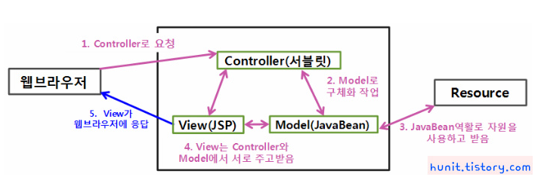
2018년 3학년 2학기 정보통신종합설계1 핵심기술보고서
핵심 기술 조사 및 분석 (4)-1: Spring Framework 구조, MVC
App
DataBase
[출처: https://hunit.tistory.com/]
1. 화면을 담당하는 부분(View)과 –(Controller)- 데이터를 처리(Model)하는 비즈니스 로직 부분을 분리한 것으로 디자이너와 개발자의 작업분리가 되어있어 작업하기 편리하며 재사용이 가능한 구조
2. 어떤 요청이 들어오면 컨트롤러가 요청을 받고 요청에 해당하는 모델을 호출, 호출된 모델은 데이터들을 처리한 후 컨트롤러에게 요청에 대한 결과(응답)를 보내고 컨트롤러는 뷰에게 전송하는 원리

Slide 9
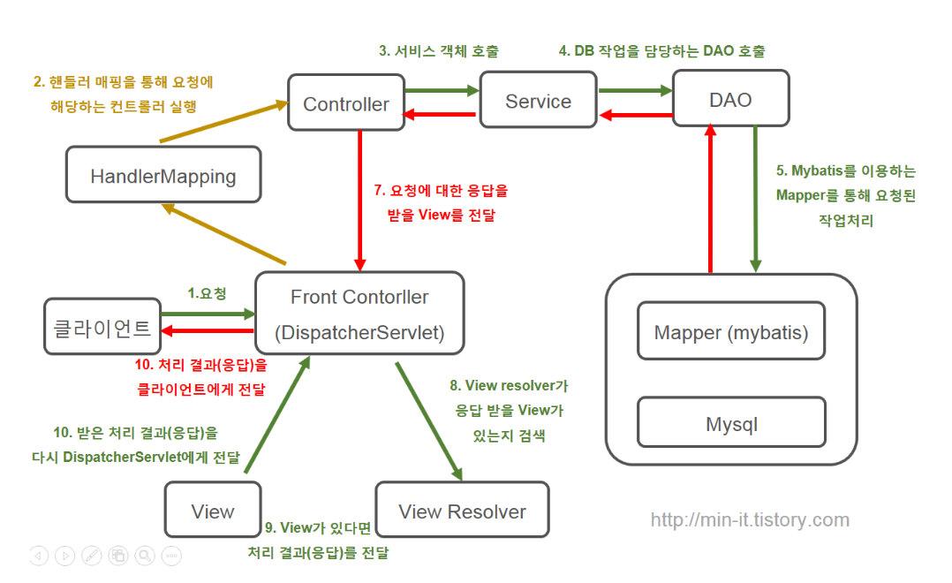
2018년 3학년 2학기 정보통신종합설계1 핵심기술보고서
핵심 기술 조사 및 분석 (4)-2: Spring Framework 구조, MVC
[출처: http://min-it.tistory.com/]

Slide 10
2018년 3학년 2학기 정보통신종합설계1 핵심기술보고서
개발 계획 및 진행 상황
10月 |  |  | 11月 |  |  |  | 12月
2주 | 3주 | 4주 | 1주 | 2주 | 3주 | 4주 | 1주 | 2주 | 3주 | 4주
Web Server 구축을 위한 JSP(Java Server Page), Servlet, Spring Framework 공부 |  | 중간 고사 | Spring Framework, MySQL과 JDBC를 이용한 DB와 Web Server 연동 |  |  | JSON을 이용한 Android App과 Web Server 연동 |  | 전체적 연동 및 보완 | 최종 보완 및 수정 | 기말 고사

